Slide 1
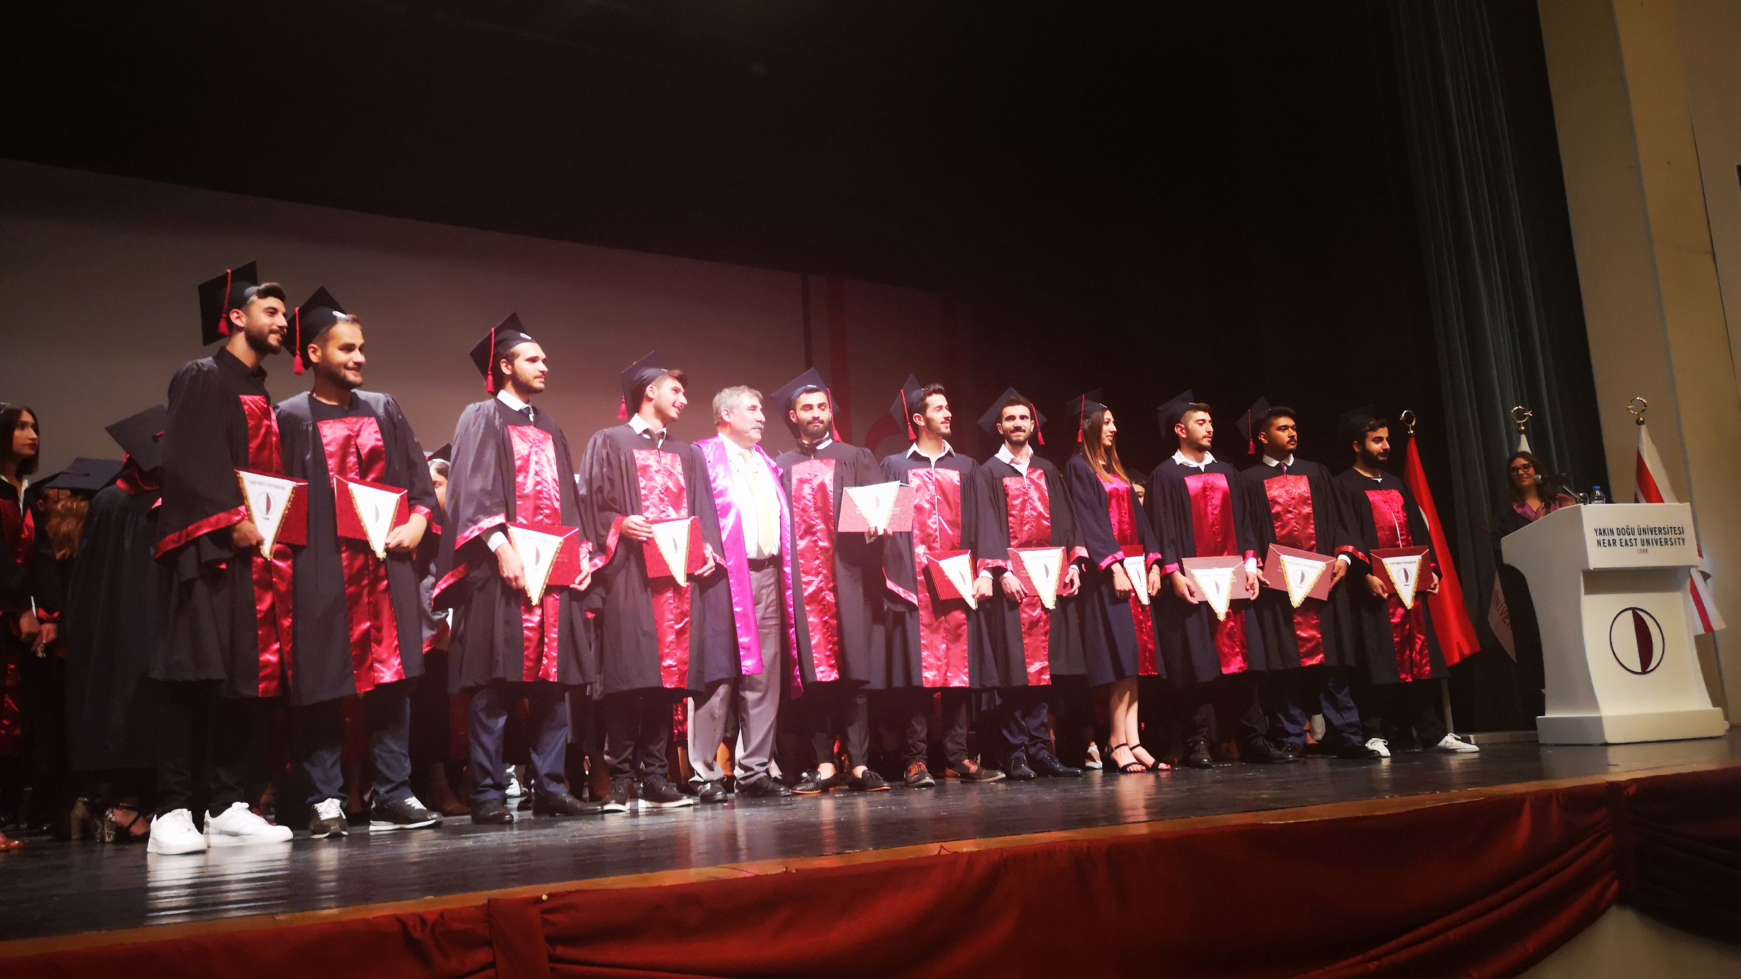
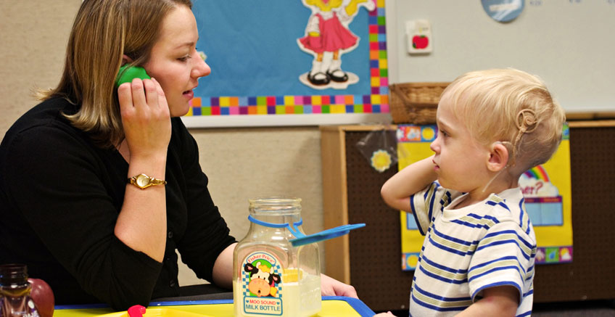
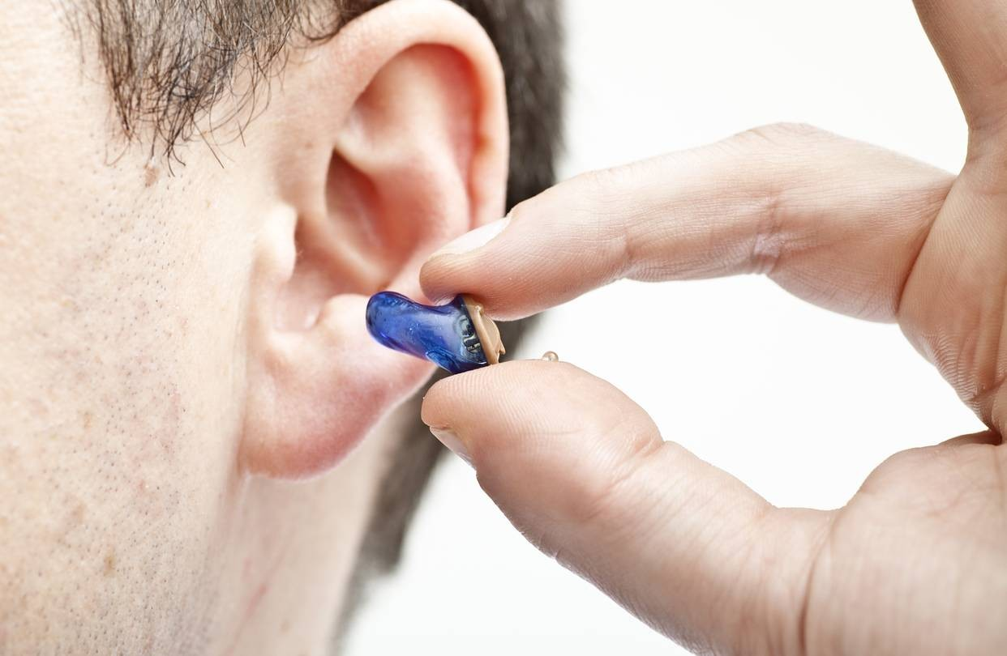
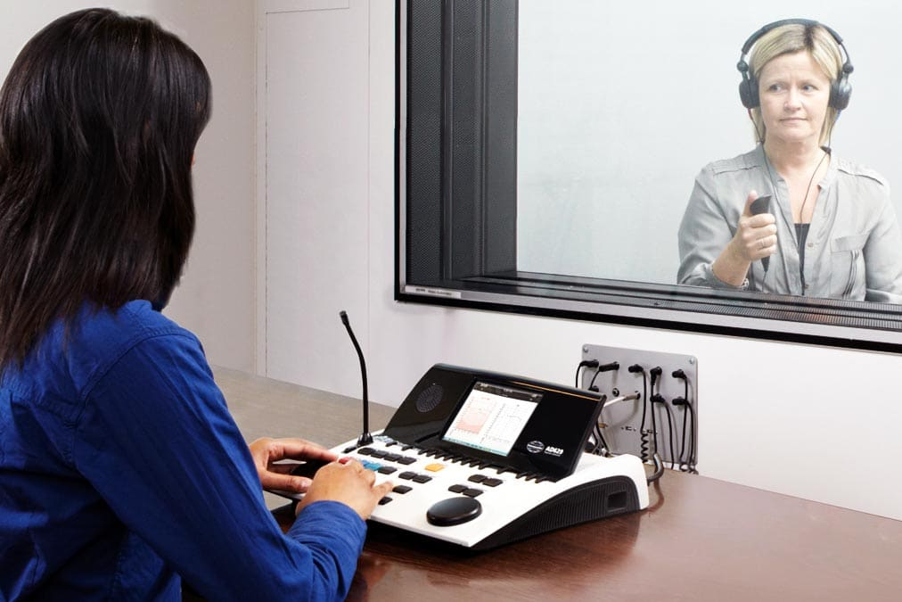
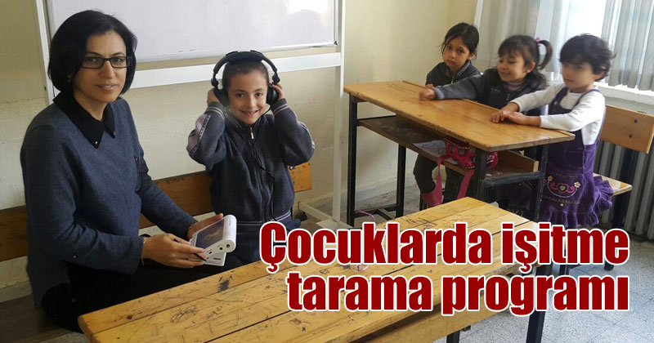
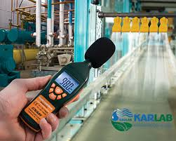
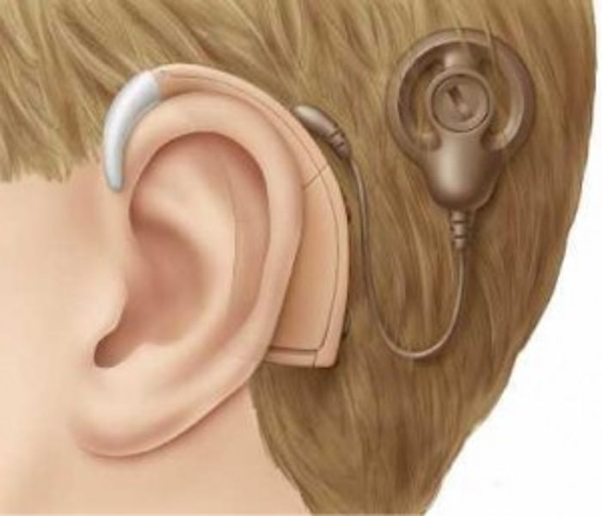
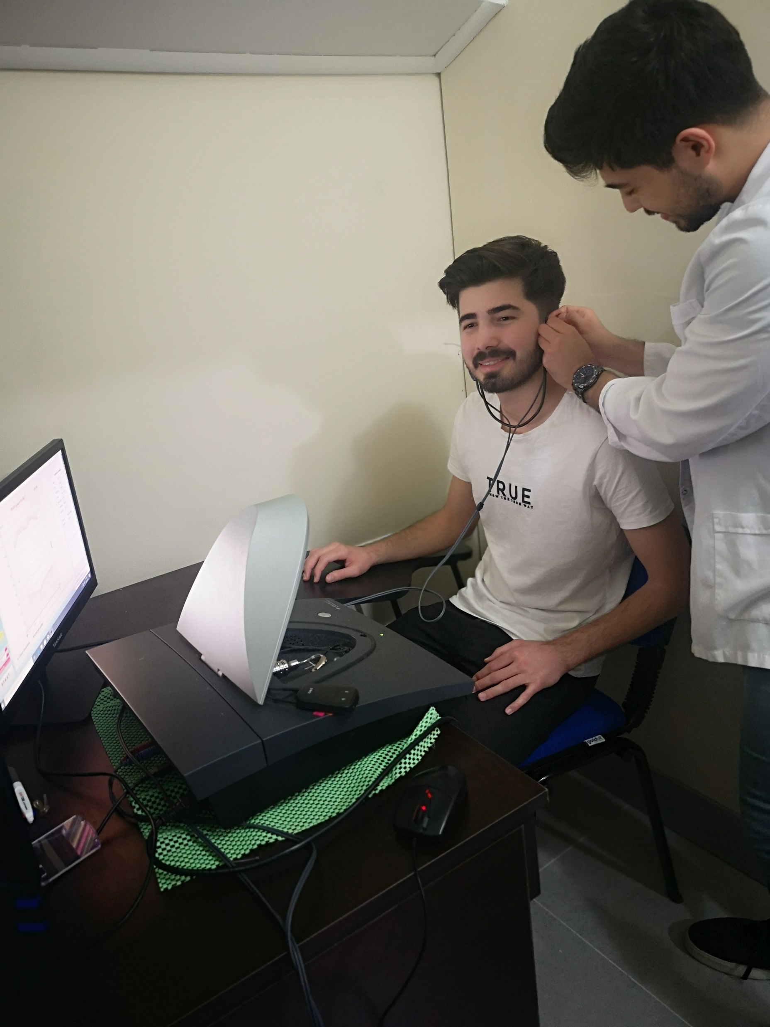
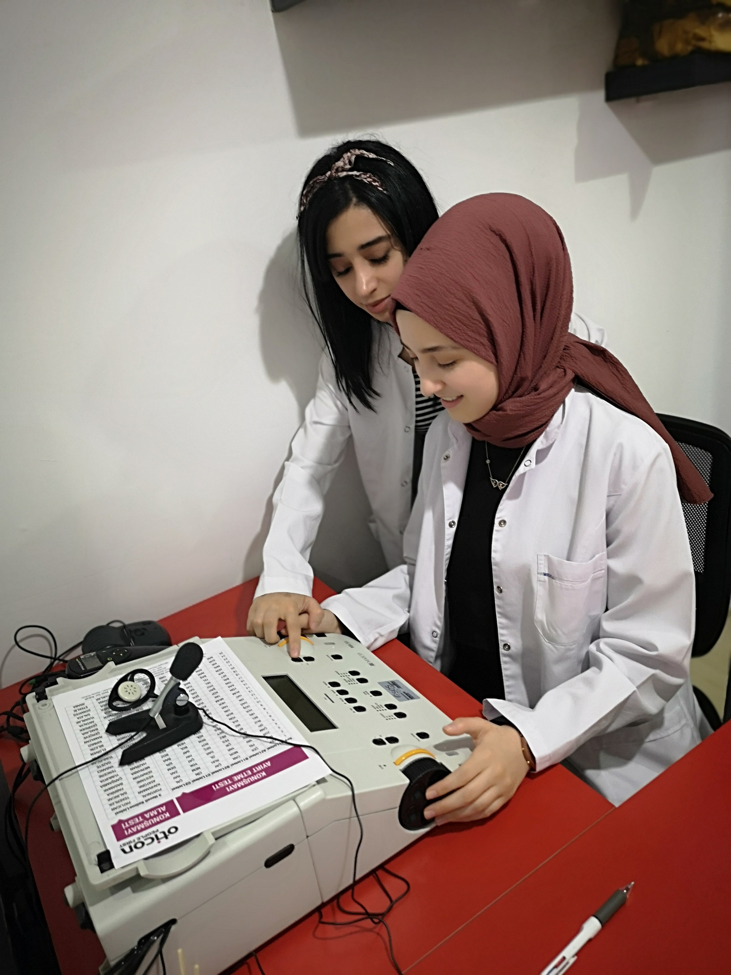
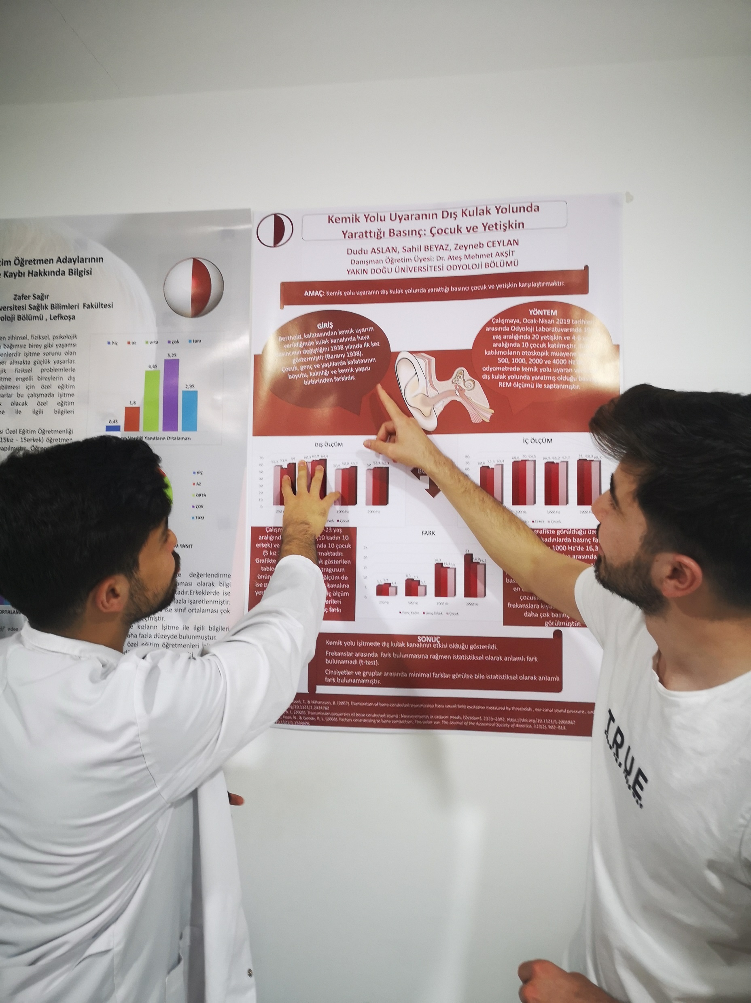
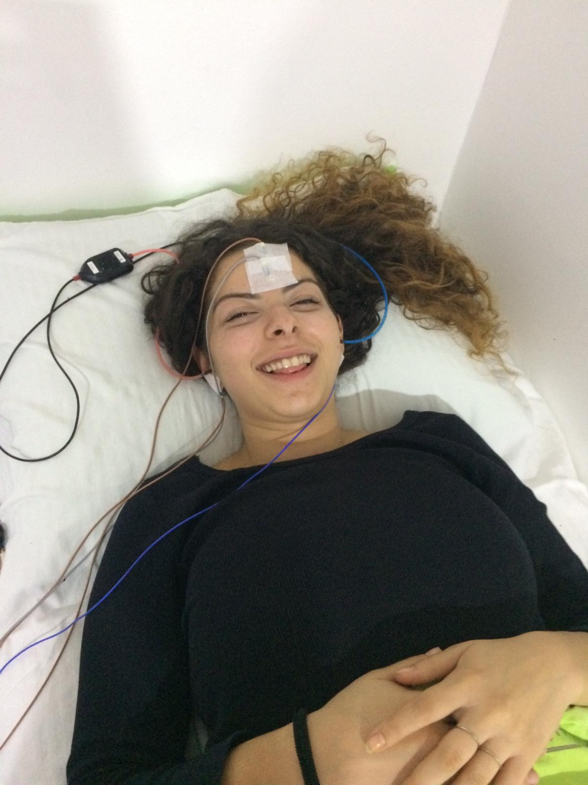
YAKIN DOĞU ÜNİVERSİTESİ ODYOLOJİ BÖLÜMÜ
Odyoloji Nedir?
Odyoloji terimi Latince işitme anlamına gelen “audire” ve tanımlama anlamına gelen Yunanca son ek olan “logos” kelimesinden türemiştir. Odyoloji, işitme - denge sistemleri ile ilgili çalışmaların yapıldığı ve işitme - denge bozukluklarının araştırıldığı bir bilim dalıdır.
Odyologlar, etik kurallara bağlı, multidisipliner yaklaşımı özümsemiş, çağdaş tıp kuralları doğrultusunda işitme ve denge sorunu bulunan hastaları değerlendirme, sorunlarını tespit etme, uygun rehabilitasyon programlarını hazırlama, gereksinim duyulacak araçları (işitme cihazı, implantlar, FM sistem, vestibüler rehabilitasyon vs) belirleme, bunların uygun şekilde ayarlamasını yapma ve kullanılması için gerekli rehabilitasyon programlarını hazırlama ve uygulama becerilerine sahiptir.
İşitmesel eğitim programlarının hazırlanmasında görev alır
İşitme cihazı uygulaması ve takibi yapar
Çeşitli testler yaparak işitsel patolojinin tanısına yardımcı olur
Odyolog Ne İş Yapar?
İşitme tarama programlarında görev alır ve bu programlardaki testleri yapar.
Gürültü ölçümlerini yaparak işitme sağlığının korunması için çalışır
İşitsel implantların ameliyat sırasında ve sonrasında ayarlamalarını yapar.
Odyolojinin Alt Dalları
Pediyatrik Odyoloji
İşitsel Rehabilitasyon
Odyolojik Danışmanlık
Klinik Odyoloji
Denge Sistemi
Odyolog Ne İş Yapar?
Geriatrik Odyoloji
Yakın Doğu Üniversitesi Odyoloji Bölümü
KKTC’de Odyoloji lisans eğitimini veren tek üniversite olan Yakın Doğu Üniversitesi, Odyoloji lisans bölümüne ilk defa 2015 yılında MF-3 puan türünden öğrenci kabulüne başlamıştır. Dr.Ebru Kösemihal'in bölüm başkanlığını yaptığı Odyoloji bölümü ilk mezunlarını ise 2019 yılında vermiştir. Akademik anlamda her geçen sene üzerine koyarak ilerleyen Yakın Doğu Üniversitesi Odyoloji Bölümü, tecrübeli öğretim görevlisi kadrosu ve öğrencileri ile bilimsel çalışmalara da imza atmaktadır. 2017 yılında kurulan YDÜ Odyoloji Kulübü her yıl akdemik ve sosyal faaliyetler düzenlemektedir.
Endüstriyel Odyoloji
Odyolojinin Sağlık Sektöründe Yeri
Odyologlar sağlık sektörü içerisindeki diğer uzmanlarla karşılıklı etkileşim içerisindedir. Bu uzmanlarla karşılıklı pozitif bir iletişim kurmak, hem hastaların tüm ihtiyaçlarının karşılanmasında hem de sabit bir yönlendirmenin sağlanmasında önemli rol oynamaktadır.
Ağırlıklı olarak Kulak Burun Boğaz doktorları ile çalışsalar da tıp alanındaki tüm uzmanlarla karşılıklı konsültasyona ihtiyaç duyabilirler.
2 oda ve 3 kabinden oluşan YDÜ odyoloji laboratuvarında odyometre, elektrofizyolojik ölçüm cihazı ve Gerçek-kulak ölçüm cihazı bulunmaktadır. Ayrıca YDÜ Hastanesi karşısında bulunan fakülte, hastanenin olanaklarından da yararlanabilmektedir.
Odyoloji Çalışma Alanları
Özel Hastaneler
Devlet Hastaneleri
Üniversite Hastaneleri
Koklear İmplant Merkezleri
İşitme Cihaz Merkezleri
İşitme Eğitim Merkezleri
Okullar
Huzurevleri
Bakanlıklar

